Slide 1
MODUL 2
Mengedit Dokumen Kerja Dan Memformat Huruf

Slide 2
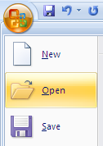
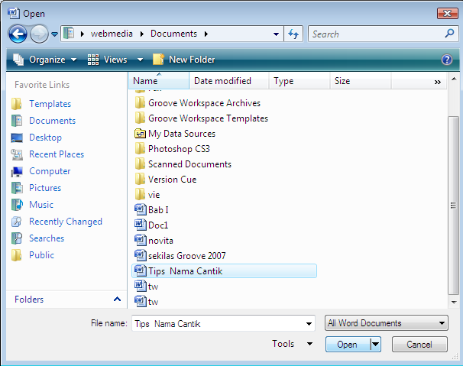
Membuka Dokumen Yang Telah Disimpan.
Klik Office Button > Open.

Slide 3
2. Pada kotak dialog yang muncul, pilih folder yang akan dibuka filenya yaitu folder “Documents”.
3. Pilih nama filenya “Tips Nama Cantik”.
4. Klik tombol Open.

Slide 4
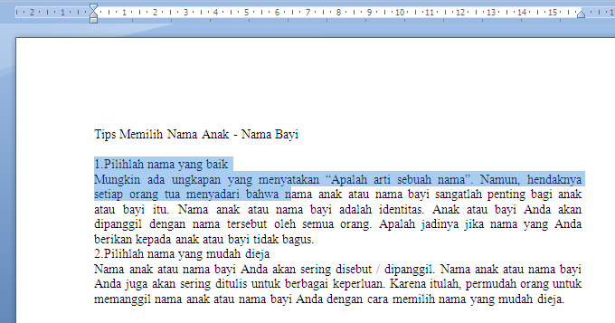
Memilih Teks Yang Akan Diformat/Edit.
1. Setelah file terbuka, coba Klik drag pada teks untuk memilih bebas.

Slide 5
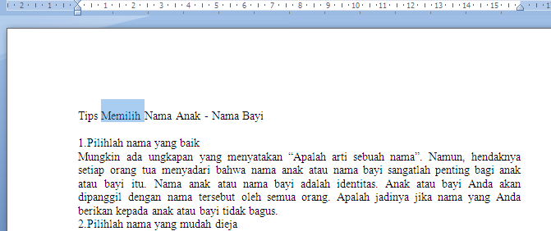
2. Sekarang Double klik untuk memilih satu kata.

Slide 6
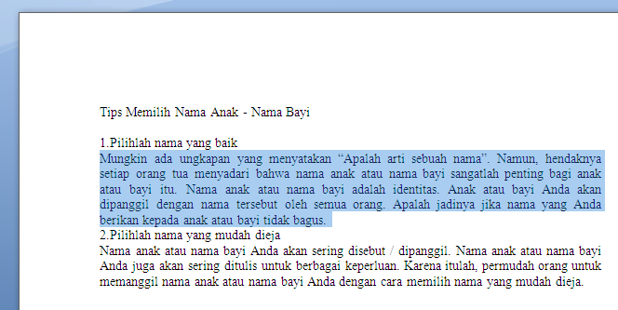
3. Coba klik tiga kali pada paragraf untuk memilih satu paragraf.

Slide 7
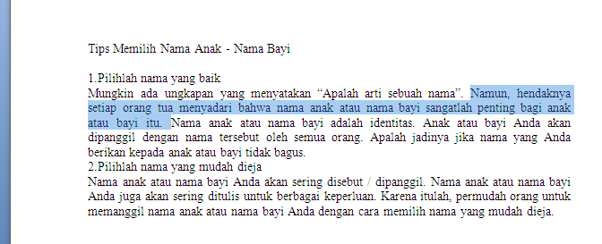
4. Sekarang coba Ctrl+klik di awal kalimat untuk memilh satu kalimat.

Slide 8
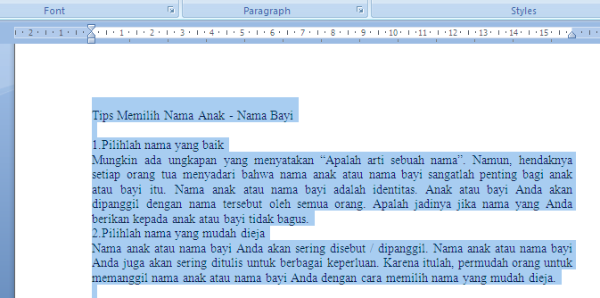
5. Kemudian tekan Ctrl+A pada keyobard untuk memilih semua teks dalam dokumen.

Slide 9
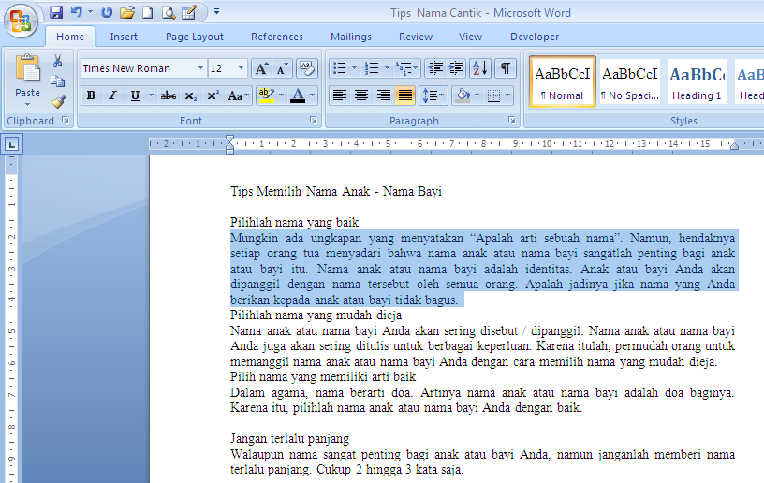
Memindahkan Dan Menduplikasi Teks.
1. Pilih/seleksi paragraf 1, klik icon cut (Ctrl+X) pada tab ribbon clipboard.

Slide 10
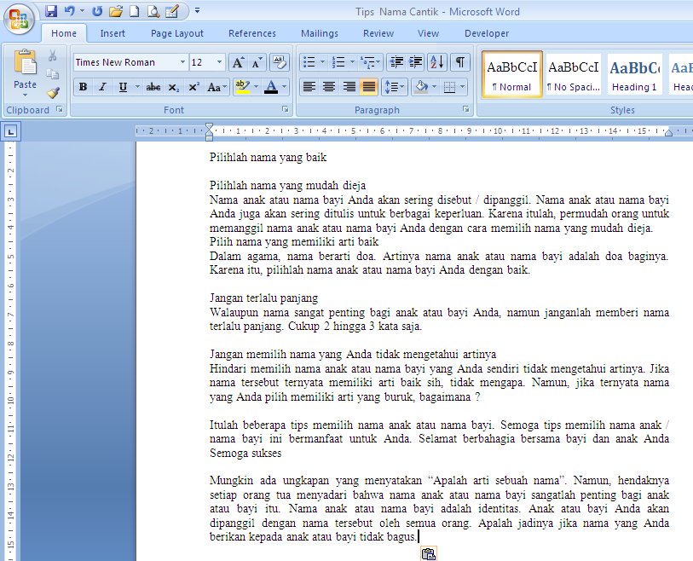
2. Letakkan kursor diakhir dokumen. Kemudian Klik icon Paste (Ctrl + V).

Slide 11
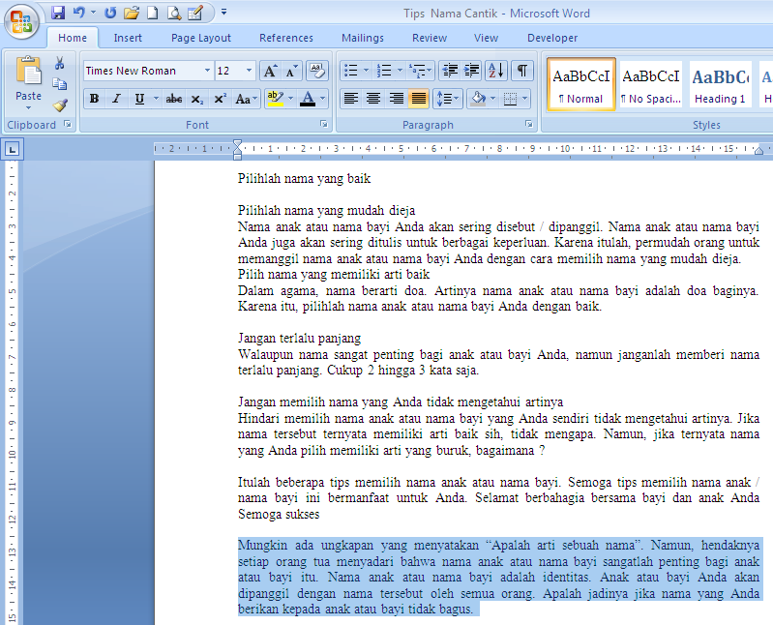
3. Untuk menduplikasi teks/ mengkopi, pilih paragraf terakhir, klik icon Copy (Ctrl +C).

Slide 12
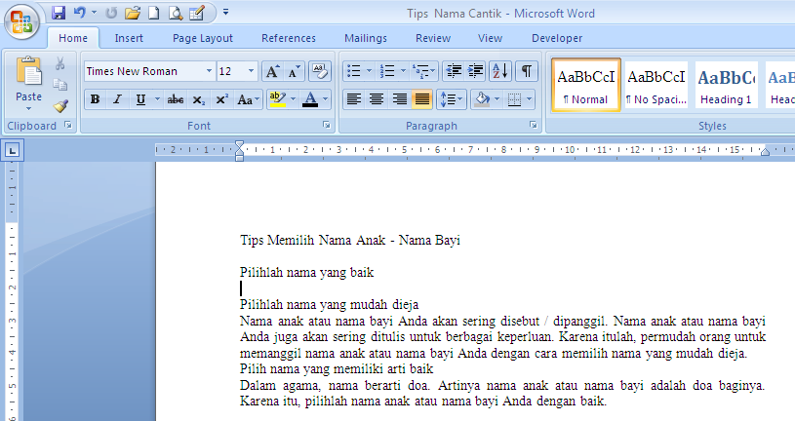
2. Letakkan kursor di bawah baris ke 2.
3. Kemudian klik icon Paste (Ctrl + V).

Slide 13
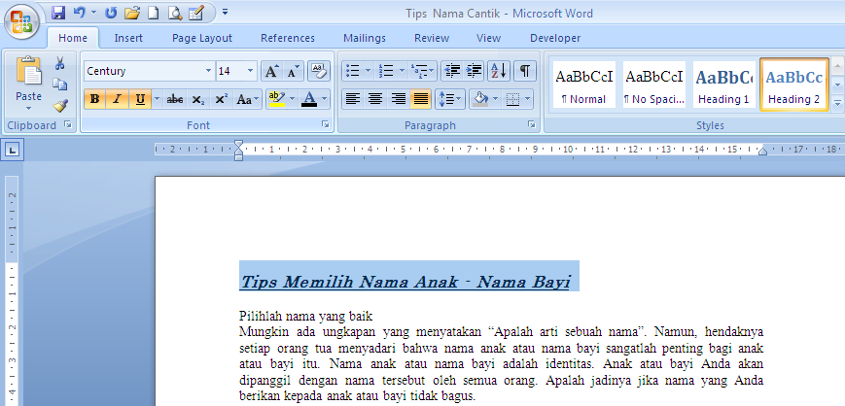
Memformat Huruf/Font.
1. Pilih judul dokumen, klik pada bagian tab ribbon font, pilih jenis huruf (font) Century , ukuran huruf (Size) 14, klik icon Style huruf (Ctrl+B, Ctrl+I, Ctrl+U).

Slide 14
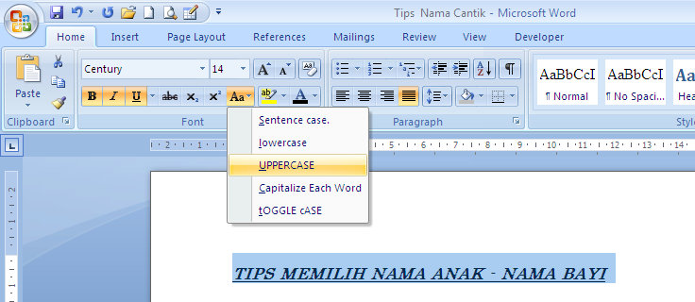
2. Klik icon menu Change Case, ganti bentuk huruf menjadi UPPERCASE.

Slide 15
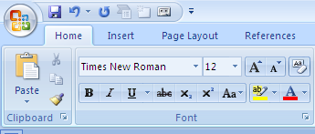
3. Untuk membuat efek huruf, klik icon menu font.

Slide 16
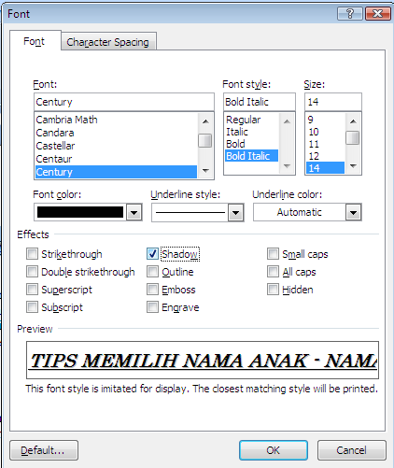
4. Pada kotak dialog yang muncul, centang Shadow pada bagian Effect, klik tombol OK.

Slide 17
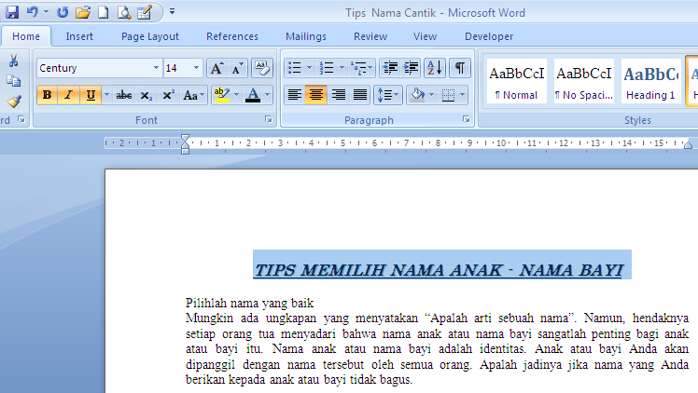
Mengatur Perataan Paragraf.
1. Teks judul masih dalam keadaan terpilih, pada bagian paragraph, klik icon rata tengah (Ctrl+E). Coba lakukan untuk paragraf yang lain sesuai dengan contoh dokumen kita, rata seimbang (Ctrl +J), rata kiri (Ctrl+L), rata kanan (Ctrl+R). Font Size selain judul 12.

Slide 18
Tugas Modul 2.
Buatlah format dokumen di bawah ini dengan ketentuan:
Jenis huruf : Calibri
Font size : 12
Dan buatlah format huruf dan paragraf seperti pada soal. Setelah selesai simpan dengan nama “Tugas Modul 2”.

